Slide 2
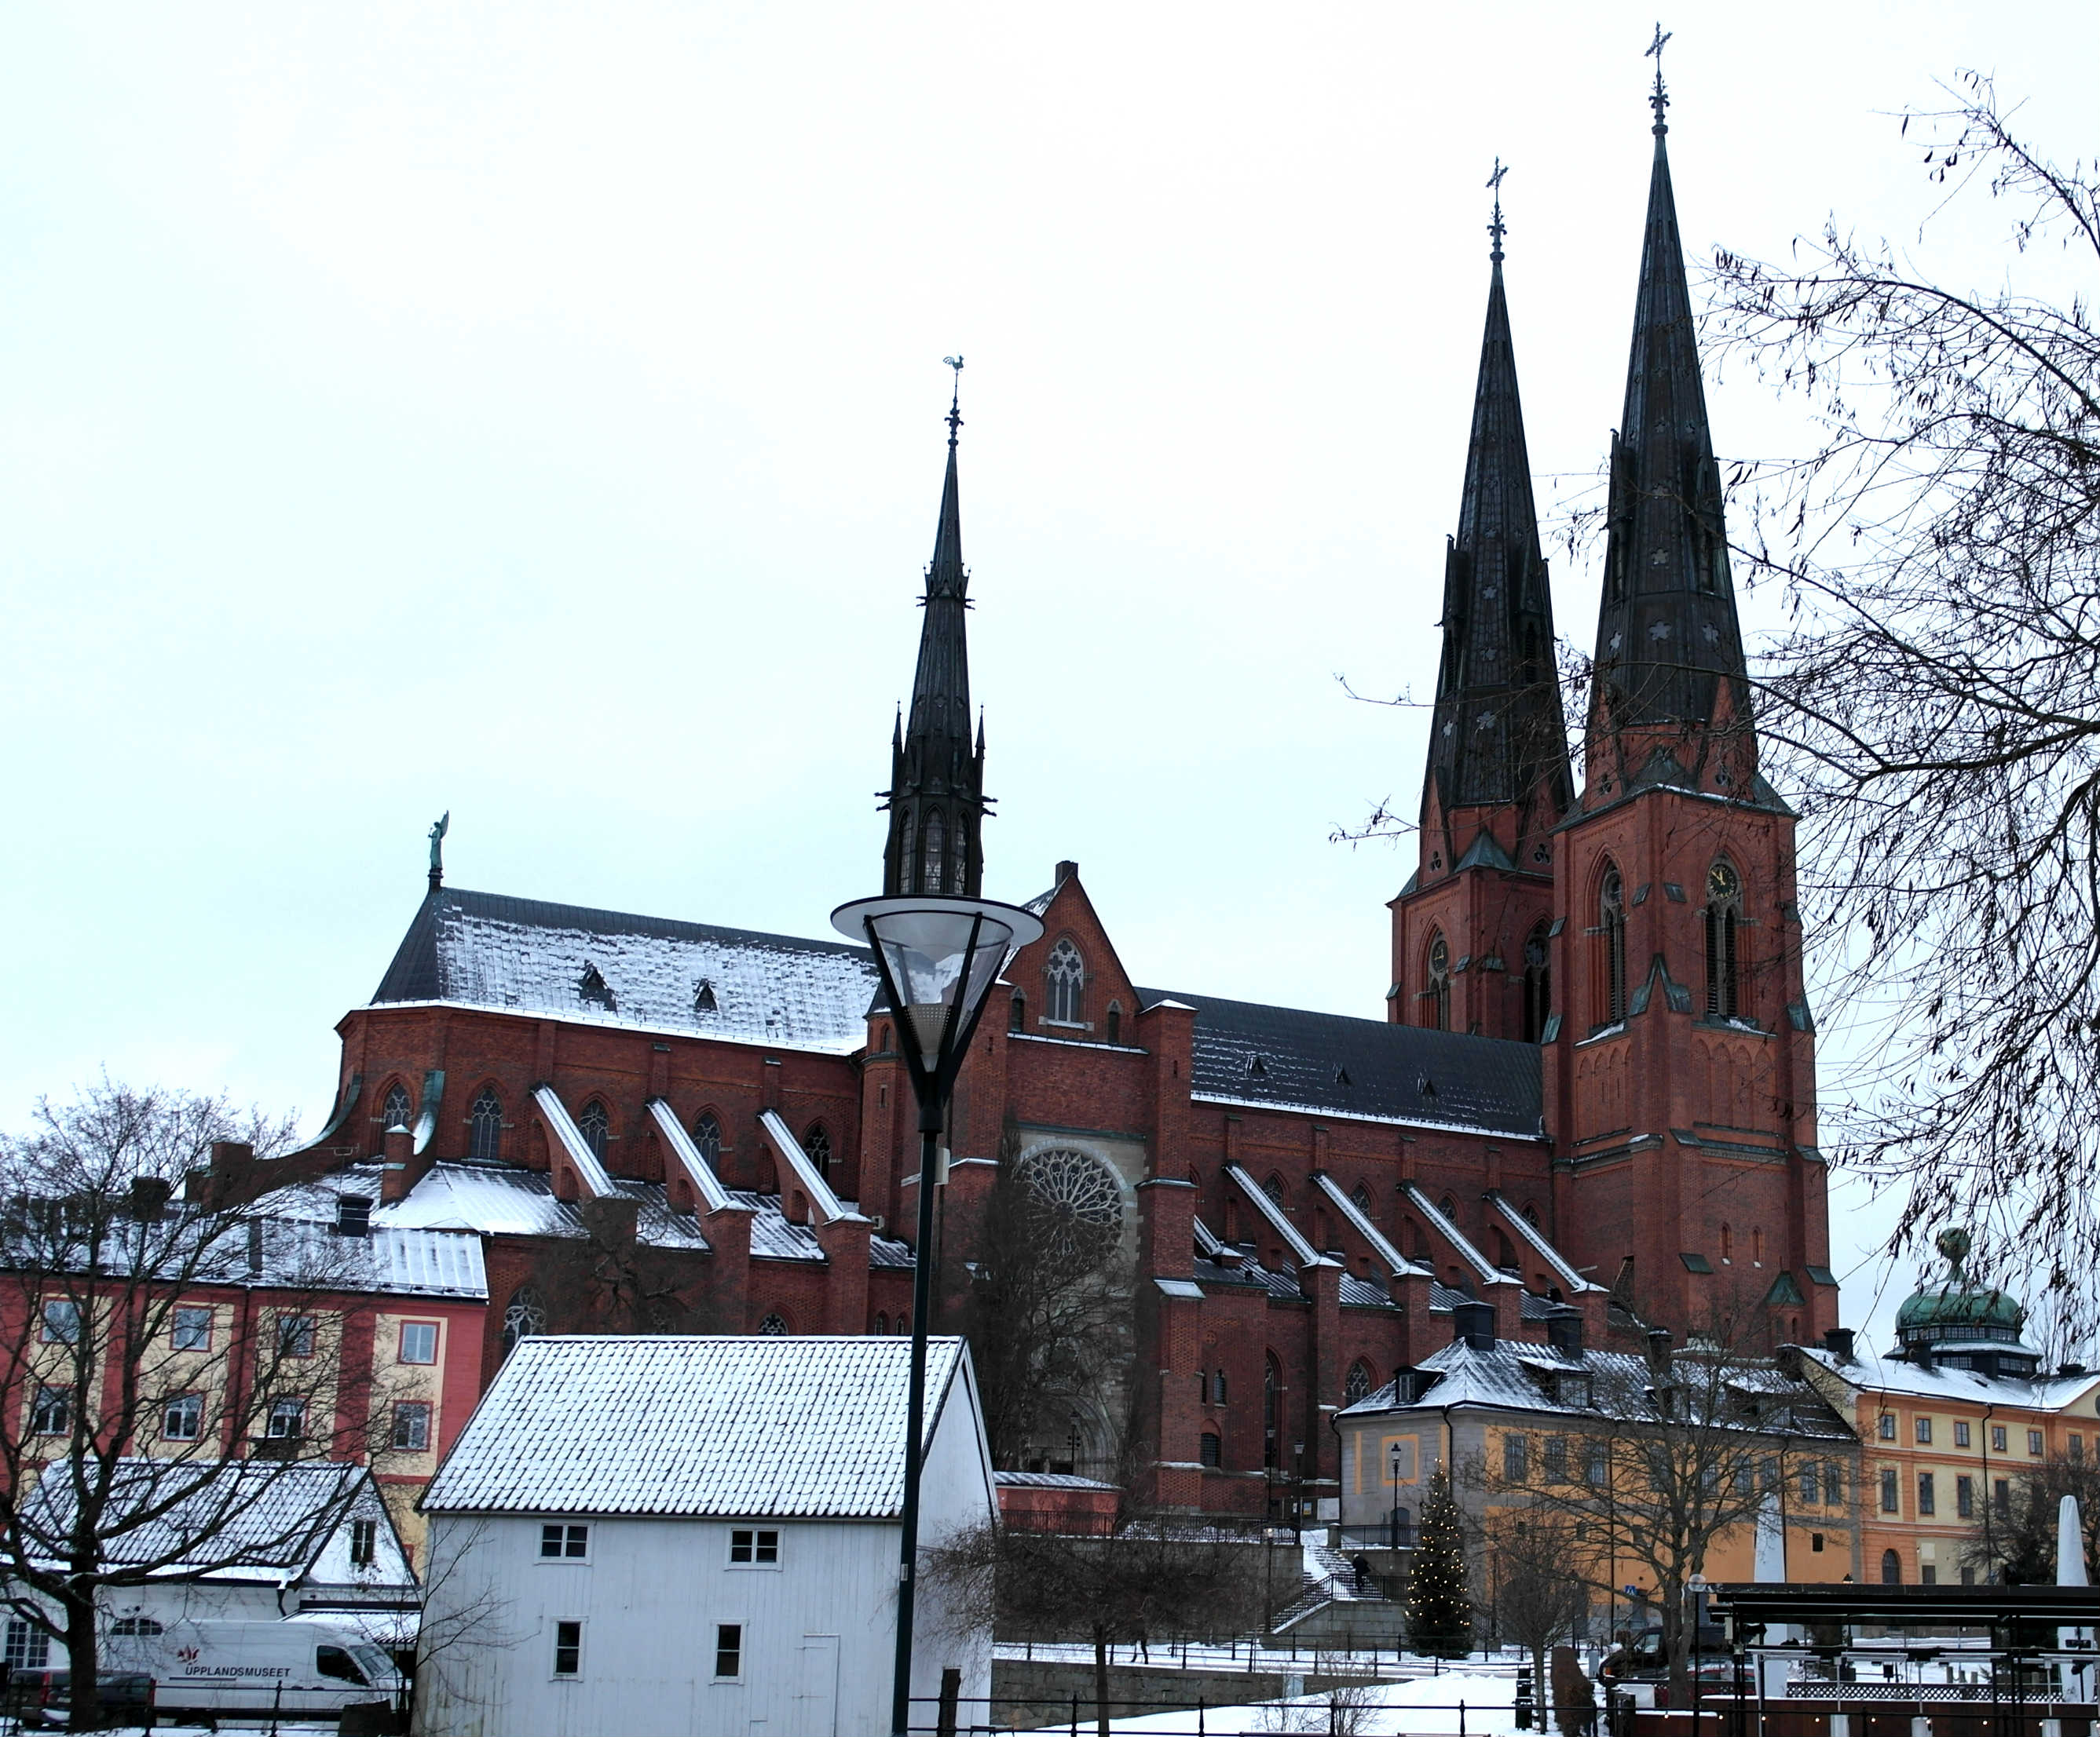
Uppsala Domkyrka

Slide 3
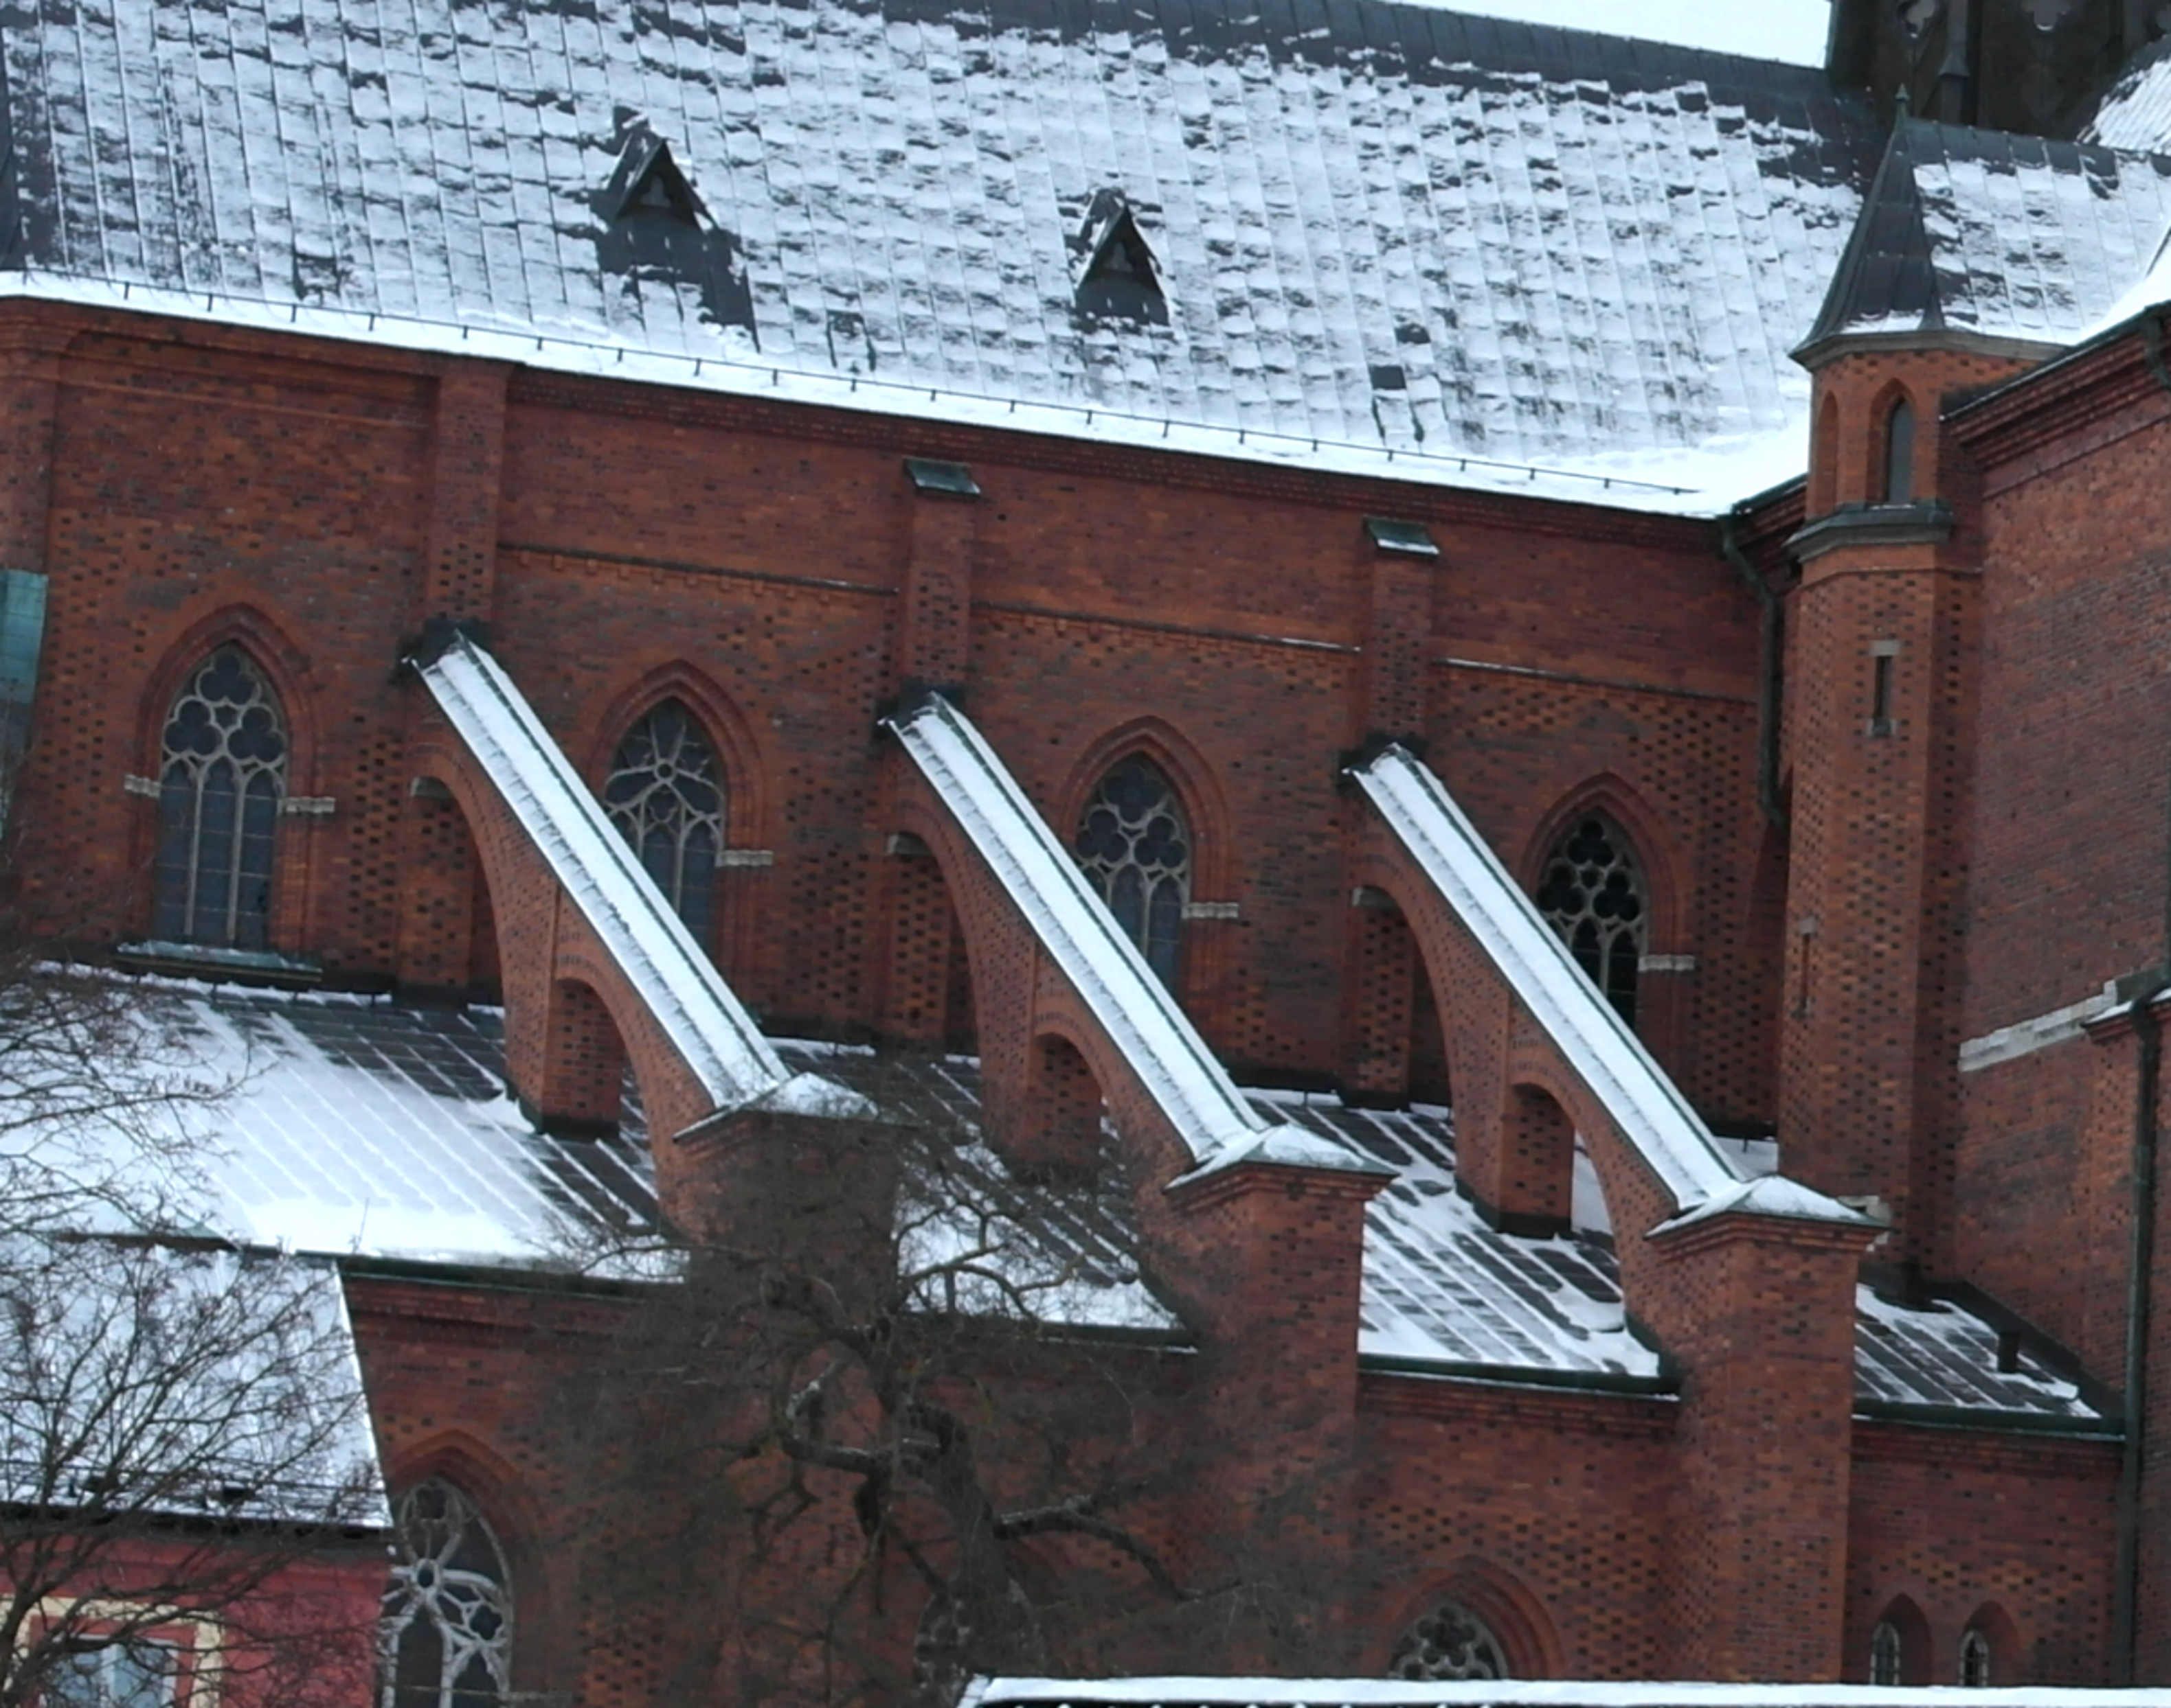
Strävpelare och strävbågar

Slide 4
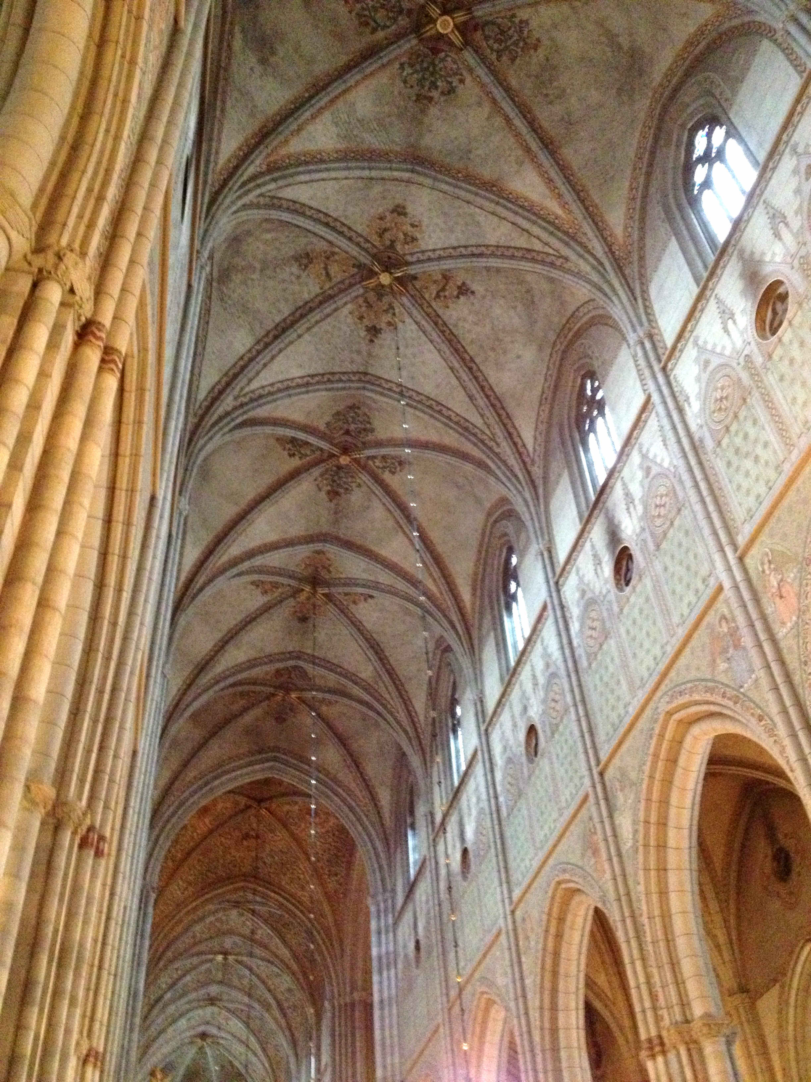
Korsribbsvalv
Knektar

Slide 5
Korsribbsvalv

Slide 6
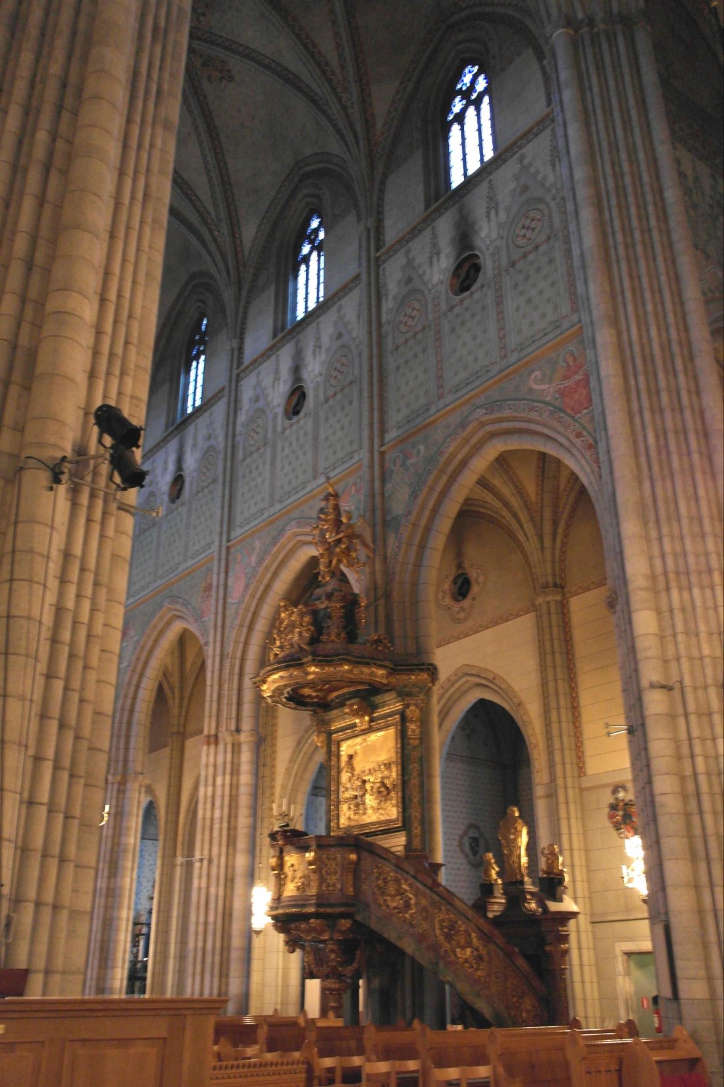
Knektar och
knippepelare

Slide 7
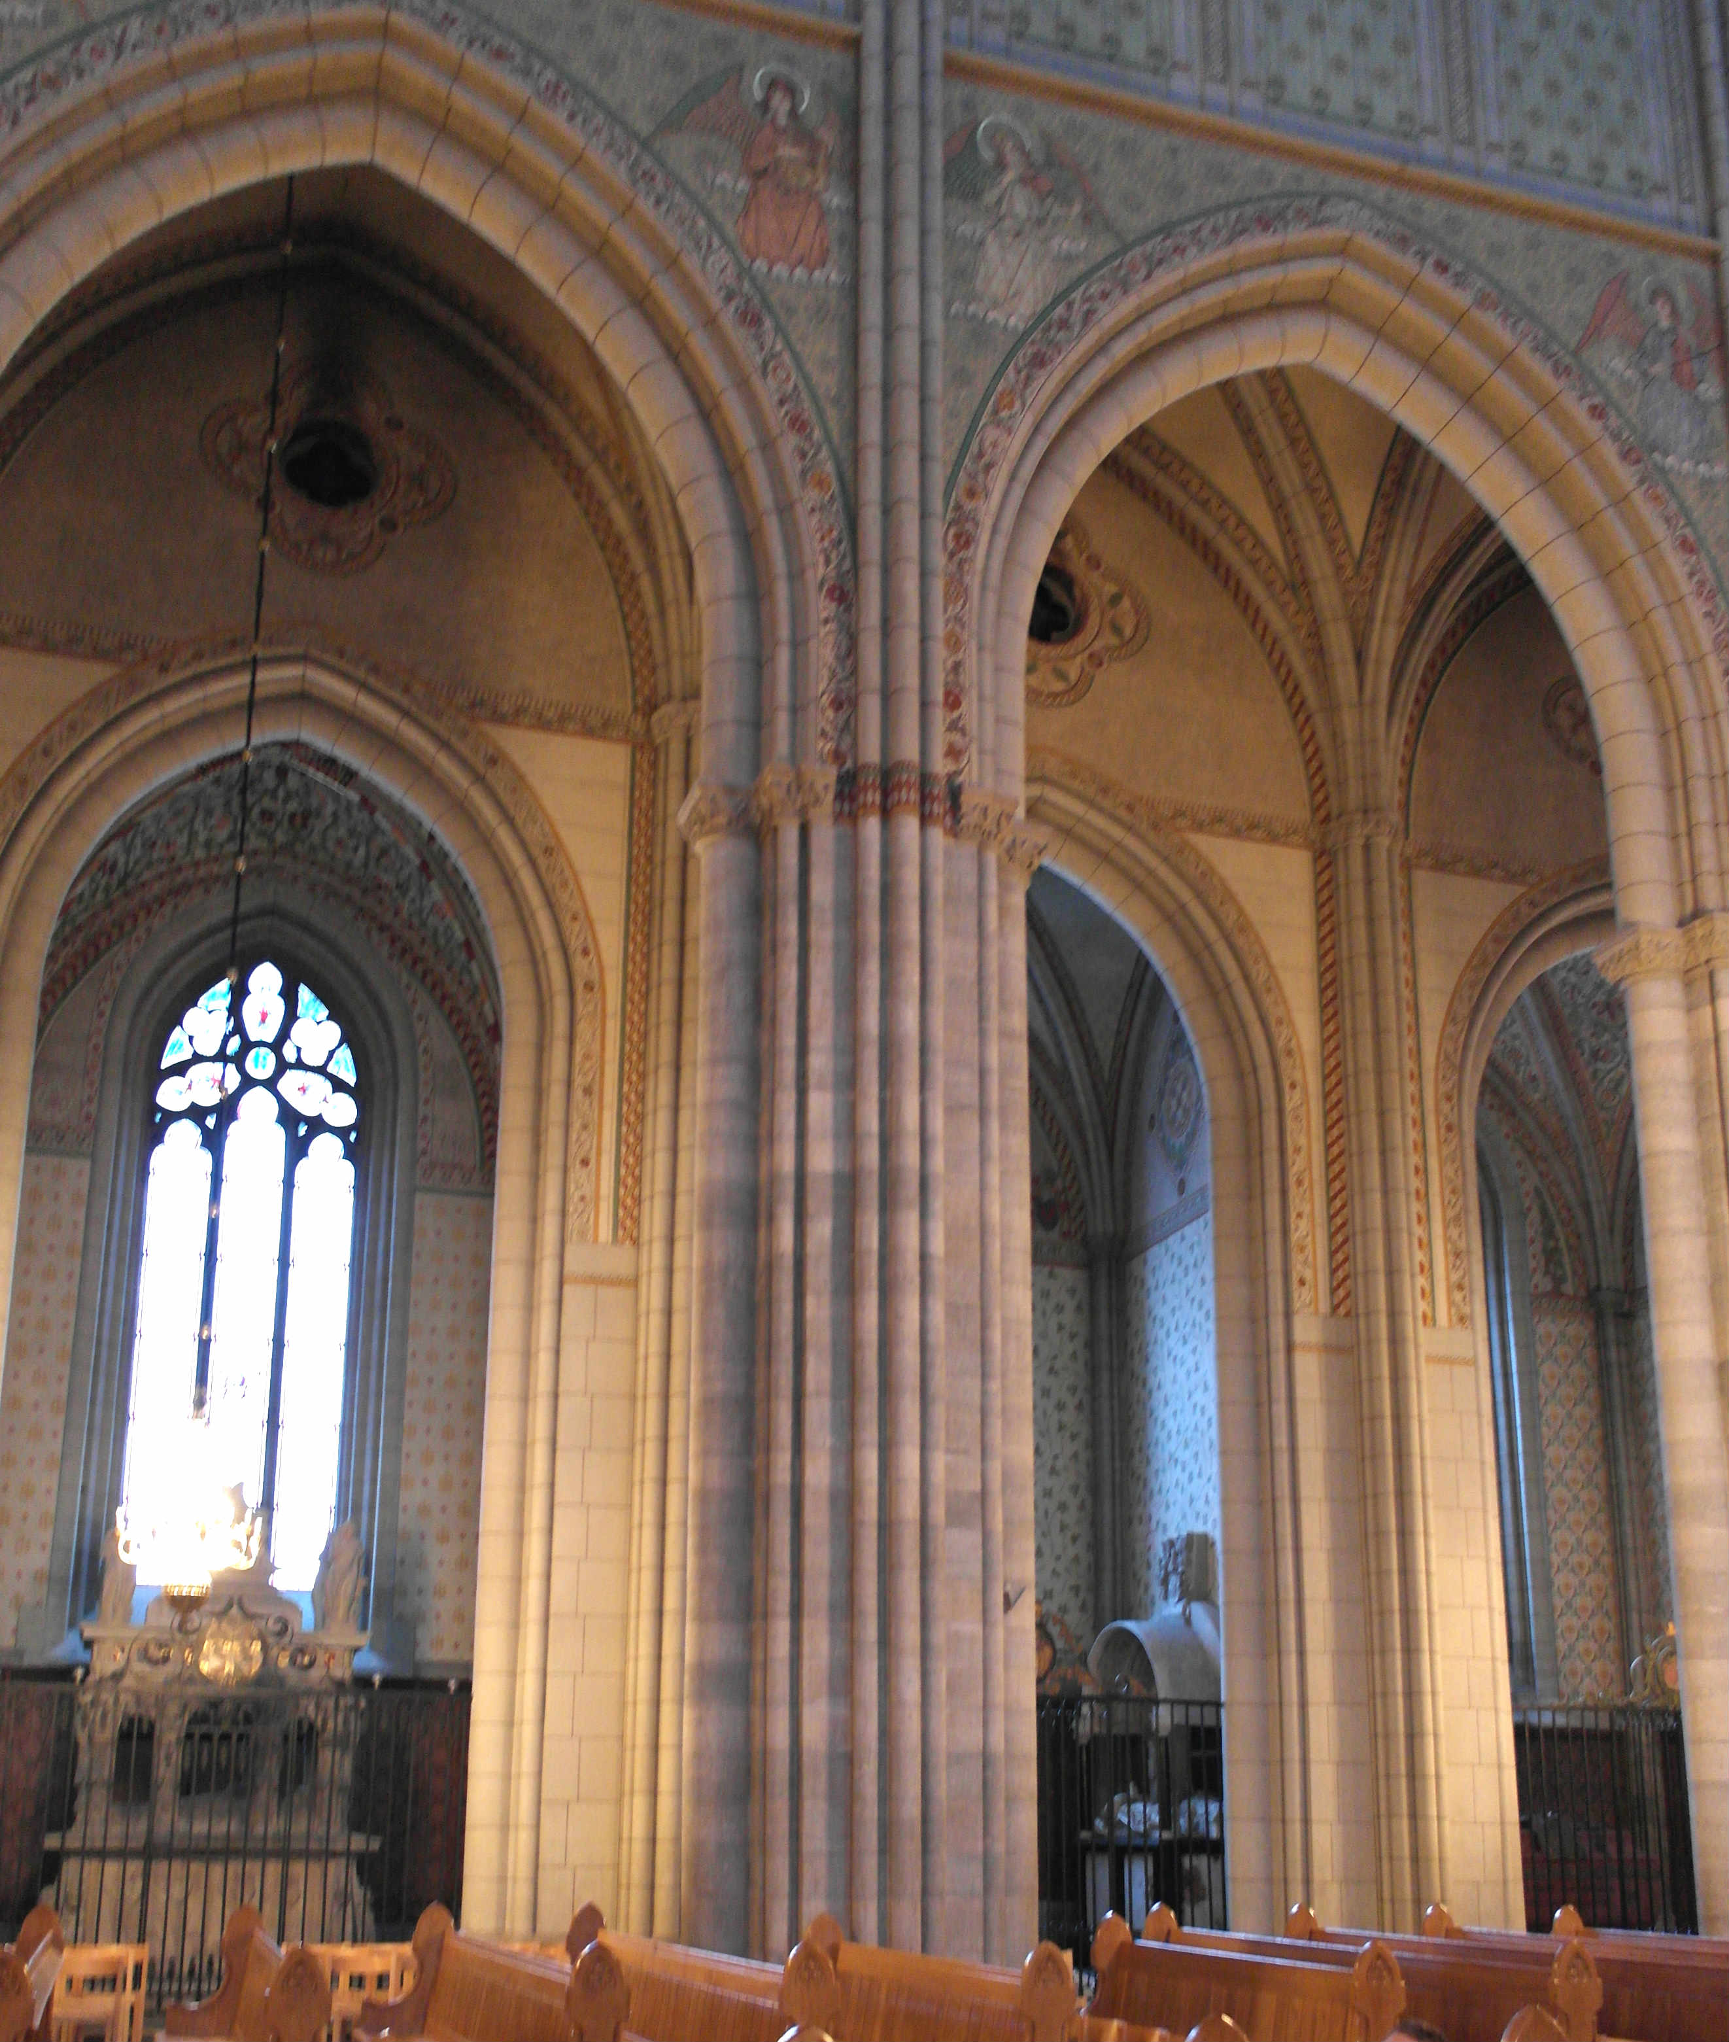
Knippepelare
Spetsbågar

Slide 8
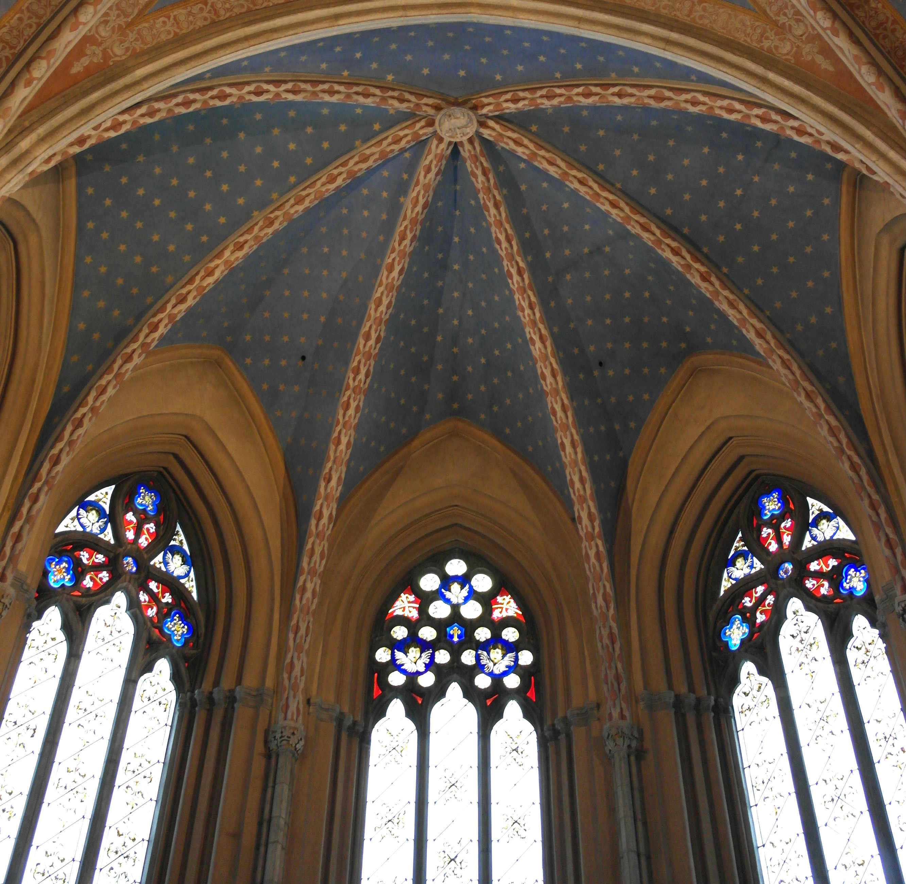
Korsribbsvalv över koret

Slide 9
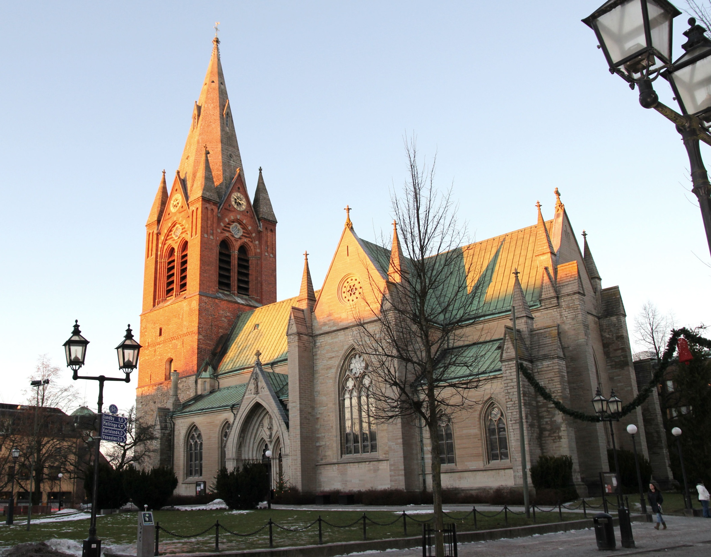
St Nicolai
kyrka

Slide 10
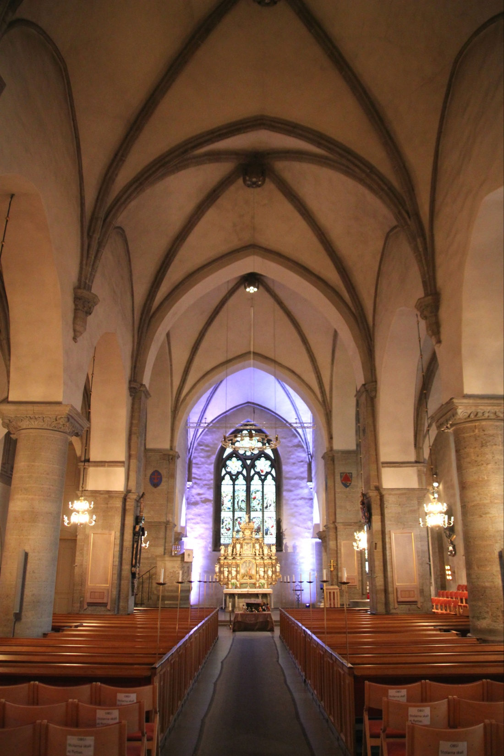
Korsribbsvalv

Slide 11
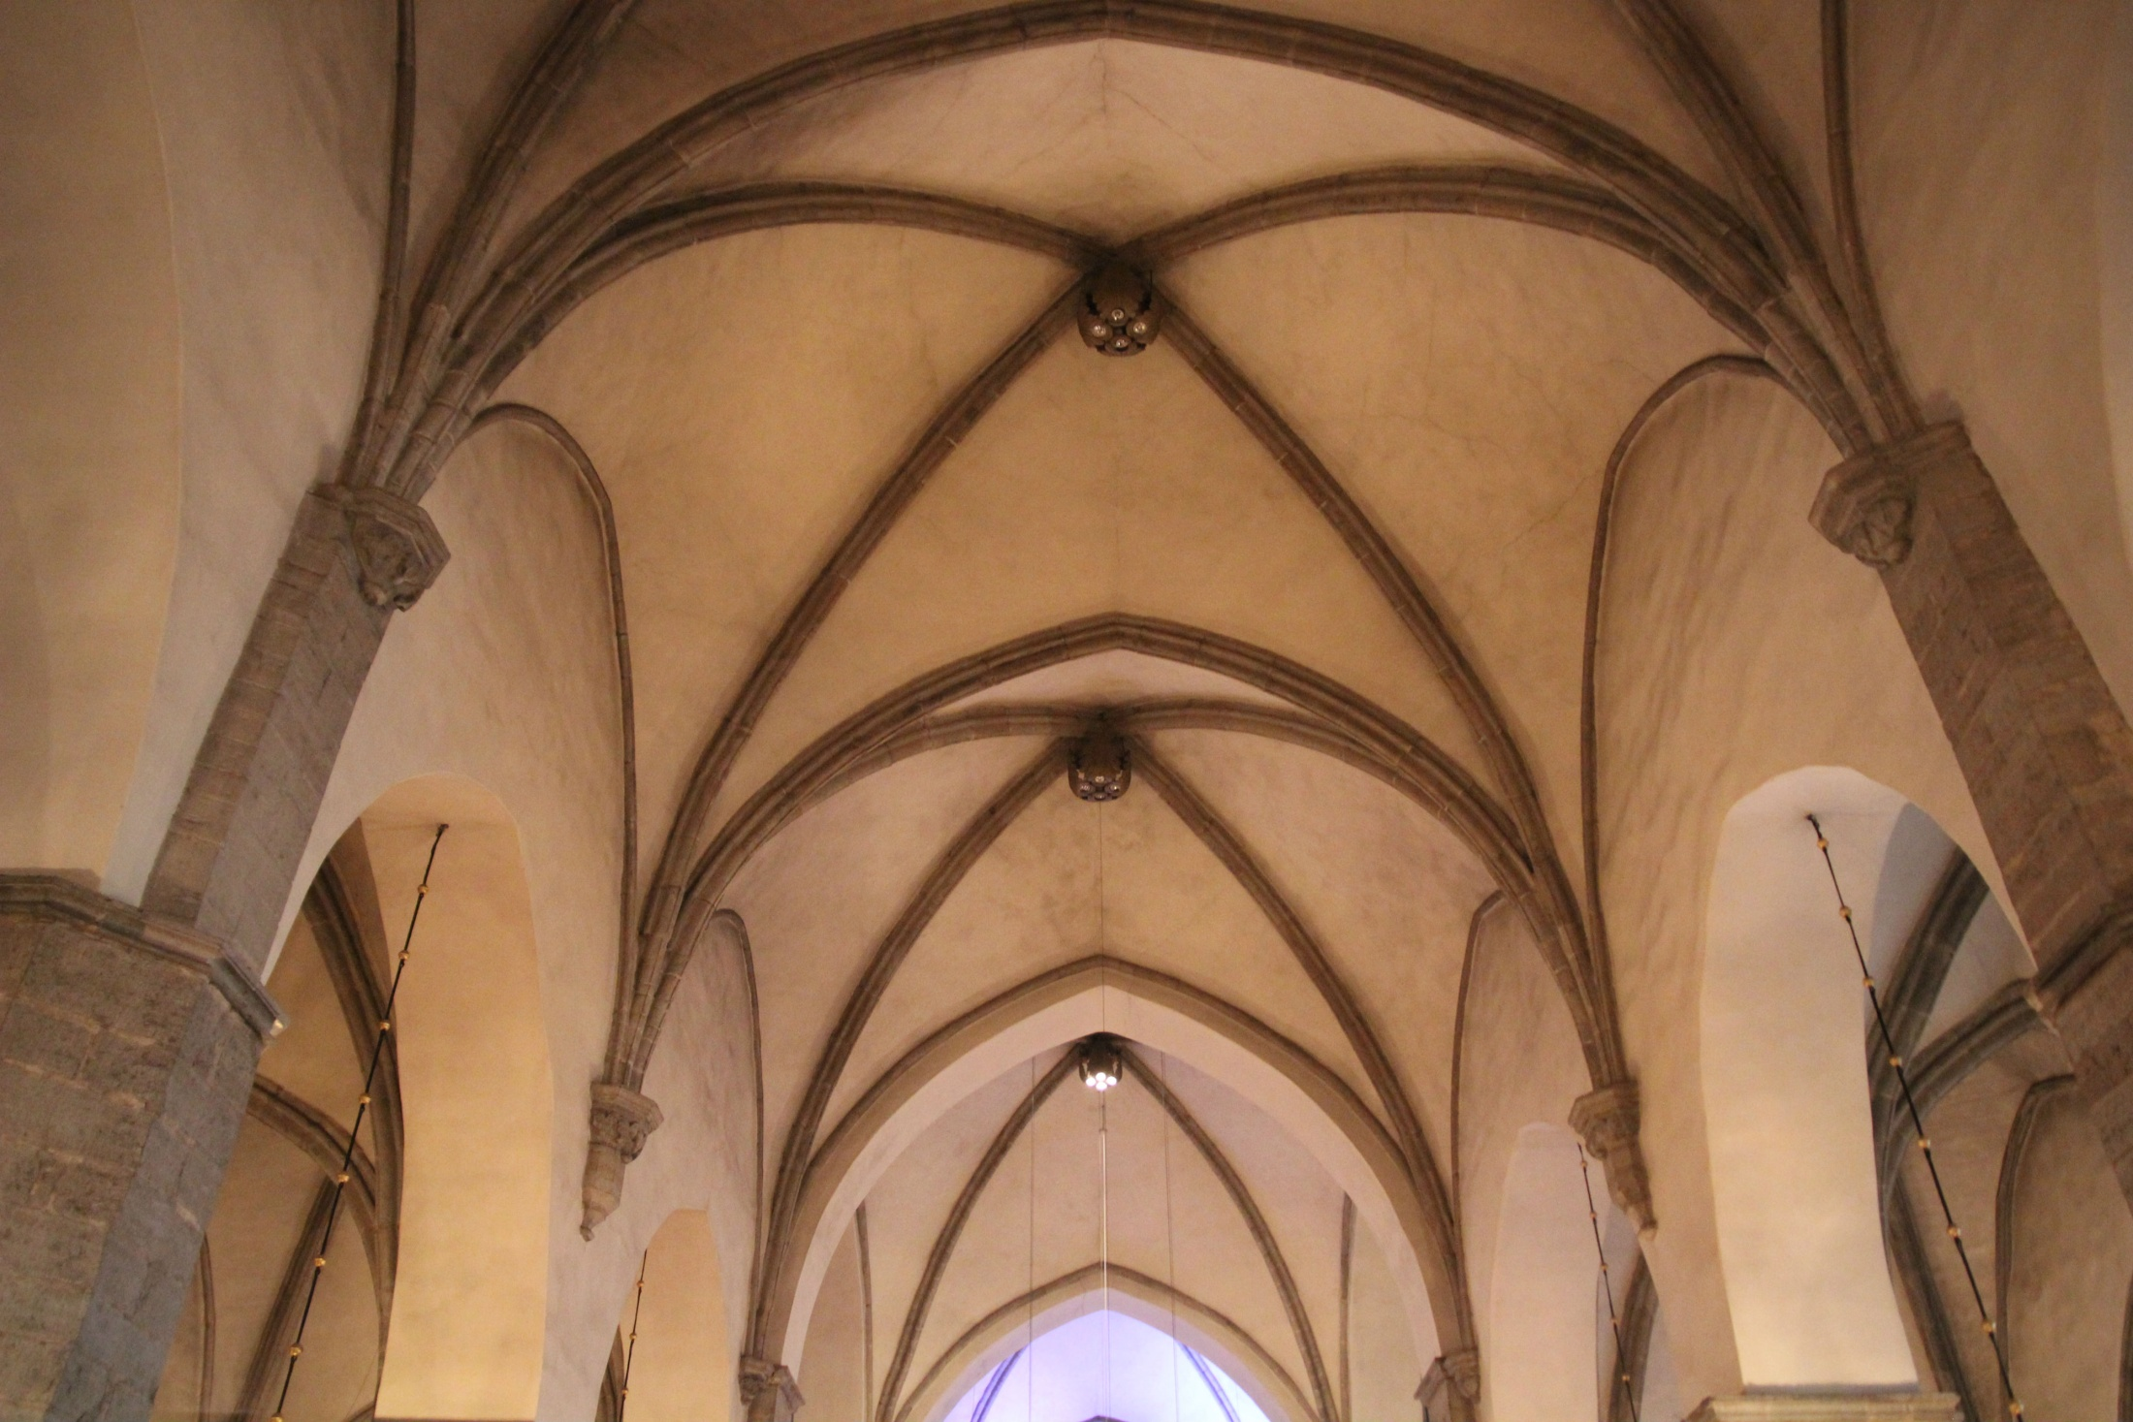

Slide 12
Spetsbågar
Kolonner och pelare

